Slide 1
Ingénierie sociale par la réflexivité pour accompagner le processus de résilience des femmes malagasy alcoolo dépendantes de la Commune rurale Ankadivoribe Soalandy
Par Auteur/ Autrices
Mamy Harisoa Véronique Rakotozafy– Université Catholique de Madagascar, Ecole doctorale, CRD, directeur de thèse: Professeur Jeannot Ramiaramanana
JUMI Mahajanga
Date: 18 Juin 2025

Slide 2
Plan (IMERED)
1
Introduction
5
Méthodologie
2
Problématique
7
Résultats
3
Objectifs
8
Discussions
9
Conclusion
4
Cadrage conceptuel

Slide 3
Ingénierie sociale par la réflexivité pour accompagner le processus de résilience des femmes malagasy alcoolo dépendantes de la Commune rurale Ankadivoribe Soalandy
Méthodologie
Introduction
Généralités
L’alcool éthylique C2H5OH (boisson alcoolisée), son origine demeure incertaine, l’origine de ses usages remonte à l’ère néolithique (J-C. Sournia, 1986), consécutive de la sédentarisation des groupes humains, de la découverte des techniques de transformations et de conservations, les sagas de la Méditerranée en sont particulièrement réputés. L’alcoolisme a été connu à Madagascar depuis le 18 ème siècle,
Les sciences sociales mobilisent massivementl’ethnologie dans le champ de la discipline de l’alcoologie, lui inculquant en son pivot, la notion de culture, donnant la visibilité de l’alcool comme un objet anthropologique, faisant apparaître dans tous les domaines de la vie sociale , l’histoire de l’humanité et par allégorie de celle de son développement
L’alcoolisme a son genre (Sami Richa, 2003). L’on reconnait la prépondérance dans celui de la femme par rapport à ses rôles à la fois de reproduction à la fois biologique et sociologique
En outre, la nature psychotrope de l’alcool lui renvoie à la bivocité (l’extase du désir poussé parl’insatiabilité) , renvoie à la propriété foncièrement d’ambivalence de l’alcool (Obadia Lionel, 2003), l’on reconnait l’importance du symbolisme dans l’alcoolisation, ce qui renvoie à un dualité entre l’imaginaire social et l’imaginaire social

Slide 4
Ingénierie sociale par la réflexivité pour accompagner le processus de résilience des femmes malagasy alcoolo dépendantes de la Commune rurale Ankadivoribe Soalandy
Méthodologie
Enjeux du triptyque : ALCOOL (polymorphe), ALCOOLISATION (protéiforme), ALCOOLISME ( phénomène de subissions prédominent au phénomène)
L’abstinence à l’alcool (Perspective pathologique de lutte )ne convient pas d’être une fin prioritairement envisageable, pour un mécanisme soutenable d’auto rémission à l’alcool
La littérature dit qu’il convient d’envisager dans le domaine psycho-social, la résilience proactive (Barroca Bruno et al, 2013) pour que le processus de changement soit effectif,
L’ingénierie sociale, s’identifie comme main de la science (Débouvry P et al, 1996), s’avère de pertinence d’enjeux, de par son important rôle d’interface entre des sciences sociales fondamentales et celles de ses pratiques sociales transformatrices (Guy Belloncle, 1993), dans un contexte évoluant à grand pas, pars des métamorphoses du social,

Slide 5
Revue de littérature préalable (des mécanismes de lutte)
L’abus de l’alcool une préoccupation permanente de la santé publique. La baisse ne peut pas être uniforme chez une population
La perspective de lutte ethnologique basée sur l’identification des connotations séduisantes de l’alcool avec la substitution à la fonction équivalente de l’alcool, s’est avéré réductible d’enjeu, bien qu’une telle perspective de lutte s’est fait accompagné des méthodes de sensibilisation saluto-génique et de l’hygiénisme social
L’implication tardive des sciences sociales dans la discipline de l’alcoologie a fait enregistré une transdisciplinarité qui s’effectue à travers une ethnologie biologisante
Dès qu’on atteint le seuil de la dépendance , l’ethnologie trouve sa limite
Certaine complexité relève de l’incomplétude des connaissances : nécessité de des sciences de contextualisation
Certains addictologues : l’alcoolo dépendance comme porte d’entrée de résilience au même titre que les stupéfiants

Slide 6
Problématique 1
Problématique
Comment la démarche d’ingénierie sociale par la réflexivité peut-elle contribuer à la résilience proactive des femmes alcoolo dépendantes dans la Commune rurale Ankavirobe Soalandy ?
Principales questions découlant de la problématique
Comment des réflexions autour des modèles de vécus contribuent au processus de résilience chez des femmes alcoolo dépendantes étudiées ?
Comment parvenir au déploiement d’une balance décisionnelle effective et performante ?

Slide 7
Objectif 2
Objectifs
Accompagner le processus de capacitation réflexive, les femmes alcoolo dépendantes, sur le plan à la fois du différentiel et de celui de la différenciation à travers une perspective d’amélioration de leur lisibilité des modèles de leurs vécus
Objectif 1
Objectif 3
Creuser le sillon dans l’opérationnalisation des démarches résilience proactive, à travers des techniques ne se limitant pas à l’interprétative des données mais tout en étant en même temps avec celles prédictive, prédilective
Promouvoir dans le contexte à l’évolution du symbolisme implicite lié aux stéréotypes à travers une meilleure lisibilité de la réalité et par allégorie une meilleure visibilité

Slide 8
L’ingénierie sociale « social engineering »
Très employé par la banque mondiale, Issue de deux termes en juxtaposition peu consensuelle, initié en 1985 en France par des sociologues, les décrivant comme du savoir, des méthodes pour réussir les DSQ Développement Social des Quartiers, demeure jusqu’à aujourd’hui peu utilisé
Se militant d’être un corps de métier (au même titre que l’ingénierie technique) pour servir le champ épistémologique des pratiques sociales, celles de la mise en pratique des concepts en sciences sociales
Bien que parfois, l’Ingénierie sociale se positionne dans l’enjeu d’être piraté (Constanguay David, 2009), en vertu de certaine manipulation au calibrage de certaines valeurs , s’attribuant du rôle de complice implicite (contenu en l’occurrence, dans les stéréotypes)
L’ingénierie sociale « social engineering » dans une perspective d’appui à la résilience
Cadrage conceptuel
Méthode quantitative
Ingénierie sociale
Méthode qualitative

Slide 9
Concepts de résilience
Le terme de résilience, apparu dans la langue française à la fin du XXème siècle alors qu’il existe en anglais depuis 1824.
Emprunté de l’anglais : « Resilience ou resiliency » qui lui donne une double définition : « la capacité pour un corps de retrouver son état initial après une déformation causée par un stress » et/ou « la capacité de remonter, de se remettre ou de s’adapter facilement au malheur ou au changement ». La résilience, dans ses concepts originels signifie la capacité de rebondir, la propriété d’un matériau à revenir à sa forme initiale après l’exposition à une contrainte ou la quantité d’énergie que peut absorber celui-ci avant de se rompre au point d’impact (Hollnagel, 2014 ;Ionescu, 2012 ; McAslan, 2010).
Le terme résilience, au même sort que la vulnérabilité est polysémique d’enjeux, concerne aussi bien les sciences dures que les sciences humaines ou sociales (toutes les disciplines scientifiques tentent de se positionner)
Cadrage conceptuel
Méthode quantitative
Résilience
Méthode qualitative

Slide 10
Concepts de résilience dans l’ usage psycho-social
Les créateurs de ce concept sur le plan de la psychologie sociale (Michael Rutter, Garmezy et Emily Werner), spécialiste de l’enfance, ont trouvé dans la multitude de formes différenciées de résilience, avec du déterminant principal apparaissant dans l’historique de l’individu depuis le stade de son enfance comme un marqueur non réductible dans l’enjeu de sa résilience.
Dans le contexte de lutte contre l’alcoolisme
La revue de littérature a fait révéler le paradigme déterministe, processus de sortie celle subie comme celle autodéterminée dans le processus allant de la vulnérabilité à l’invulnérabilité.
Concepts de résilience dans l’usage psycho-social d’être opérationnalisée dans le contexte de lutte contre l’alcoolisme
Cadrage conceptuel
Méthode quantitative
Résilience
Méthode qualitative

Slide 11
Cadrage conceptuel
Les stéréotypes véhiculent et cautionnent l’hermétisme au féminin
Le différend qui semble s’instaurer autour de la polysémie engendrée par les stéréotypes laisse traduire de multiples perceptions perverses, adverses et de controverses de valeurs, s’apprêtant au mécanisme d’acculturation violente.
Des biais d’enjeu sécuritaire meublés par des valeurs de stéréotypes, sont récurrents , pour cautionner certain mécanisme de complice implicite (les vicissitudes de l’histoire, la plasticité de l’humain et des interstices du social, susceptibles d’être infiltrés par biais heuristiques)
Méthode quantitative
Hermétisme au féminin
Méthode qualitative

Slide 12
Perspective inductive
Méthode d’abduction (Pierce, philosophe américain du XIX siècle
Démarche expérimentale, basée sur l’expérimentation , du particulier au général Jacques Picard (1932); JOHN Stuart Mill, (1947), PERRIN Nicolas, (2005)
adaptée aux personnes en difficultés
basée sur des sciences de l’hérmeneutisme, des perceptions dans : « du dépend de la position du regard et non de ce qui est regardé » (G.Gondominos, 1996)

Slide 13
Méthodologie
Méthode qualitative
De portée inductive à travers une conduite de la recherche-action
Mobilisation des sciences de contextualisation: l’Ingénierie sociale par la réflexivité Bourdieu, P et Wacquant, L., (1992);(Laurence Durat et Dominique Kern, (2019)
affinée par l’Analyse Socio-économique selon le Genre (FAO, 1996) à travers l’usage des étapes de l’outil triptyque de Besoin, Ressource, Contrainte ( BRC)
Réflexivité:
La mise en état de réflexion,
À travers des réflexions d’étapes
De creuser du point de vue des problèmes pour aller vers les solutions

Slide 14
Méthodologie
Protocole de la recherche-action
Protocole de la recherche
Phase préparatoire
Mise en démarrage des ateliers de réflexion
Recueil initial de données
Phase 1
BRC 1
Analyse des contraintes apparentes
Phase 2
BRC 2
Analyse des contraintes sous-jacentes
Phase 2
BRC 3
Analyse des contraintes latentes et diffuses
Consolidation des acquis de la recherche action
Une analyse approfondie du phénomène étudié
Une proposition d’un schéma théorisant général
Un cadre théorique large et souple
Analyse autour des ressentis des vécus des modèles de traumatisme et analyse de la résilience
Analyse autour des ressentis des vécus des modèles de traumatisme et analyse de la résilience
Analyse autour des ressentis des vécus des modèles de traumatisme et analyse de la résilience
Analyse autour des ressentis des vécus des modèles de traumatisme et analyse de la résilience
Conceptualisation de la démarche de recherche -action
Processus au mécanisme itératif évoluant à la saturation

Slide 15
Résultats en vertu de l’enjeu de substantivation des actions de lutte, couvrent régulièrement 4 dimensions
Phase 1
Analyse de la dichotomie structurante à travers le Binôme binaire des épiphénomènes considérés comme des phénomènes, analysé dans le regard de l’environnement social : « Mitatasiika » propre du placotage social de visée négative/ « Fa ho any fa ho any » mode fonctionnement par contraitnes des abrutis sociaux.
Phase 2
Analyse sur l’usage d’une Horloge d’activités journalières de 24 heures (mécanisme à caractère typique concis et pragmatique).
Phase 3
Analyse du contenu des adages sociaux dont les relations avec autrui:
‘Tsy ny tany no fady fa ny vavam-bahoaka’ (Les taboux n’existent en soi que comme des construits par le social)
Mécanisme d’hétérophobie ( couvrant de biais heuristique de la confiance)
Constat des modes de fonctionnement par des multiples contraintes d’adversité ou « mijoboka »,donnant origine à des modes fonctionnement pars des contraintes de controverses multiformes
Les femmes alcoolo dépendantes, noyées dans le subjectivisme
Se voient d’être mutées en celles d’être objectives par le support ou le tutorat d’une ingénierie sociale par la réflexivité
D’appréhender la réalité anthropologique dans sa diachronicité (Angé, 1978) puis dans sa synchronicité de valeurs
Méthode quantitative
1/ Premier type de résultats : Ceux portant extrait de la réalité sociale, contenu dans le
Méthode qualitative

Slide 16
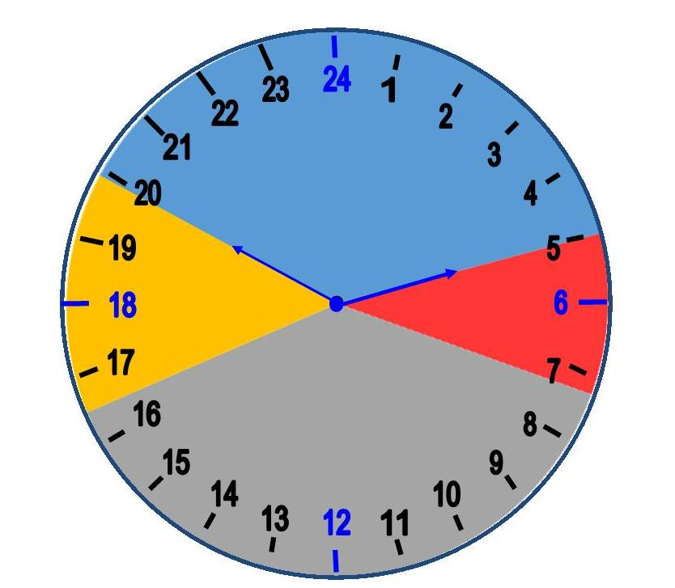
Construction des données sous le prisme différentiel et de différenciation des catégories socio-économiques d’appartenance des femmes alcoolo dépendantes, tenant compte des allocations temporelles pour une horloge de 24 heures : en bleu: temps du sommeil. En rouge brique: activités de reproduction liées à la domesticité du matin. En gris: activités de production : la recherche du sanjila, l’exercice livré au production de survie quotidienne, cumulé à la reprise des activités de reproduction liées à la domesticité, mêlé au temps des besoins spécifiques récréatifs (sieste ou pause alcoolique assimilé). En jaune: reprise dans la soirée de l’activité de reproduction. Les activités journalières sont rythmées généralement par 3 conduites d’alcoolisation: à la recherche du sanjila, pendant l’activité de production journalière et le soir à la recherche du sommeil.

Slide 17
Trylogie de la démarche
De la démarche heuristique (Tversky et al, 1974), (Terray, 1986); (Burawoy ; 1998 ;2003); Larousse juillet 2013), par l’incitation concomitante par l’extase du désir, l’insatiabilité, certaine avidité d’aller du connu vers l’inconnu, renvoie à cette avidité d’aller vers soi-même dans sa perspective de recherche et de s’accrocher temporairement sur les valeurs qui lui ont séduit
De celle implicite (Emmanuel Jovelin, 2004);(Serre, 2011 ; L’homme, 2012), de se fouiller de ses valeurs dans le passé, en vue de l’expliciter à travers leur actualisation par le phénomène d’acculturation
« De décider, de quelle façon, la réalité est significative » (Laplantine, 2001) , S’outiller de« La notion d’altérité » (M Angé, 1979), (Lévi-strauss, 1973)
De celle itérative
(Sylvain Pasquier, 2022), de toujours revenir systématiquement sur des points en vue de fournir une nouvelle version améliorée
Des acquis de la démarche inductivo-déductive
Résultats portant sur le contenant de la méthode d’Ingénierie sociale par la réflexivité
Méthode quantitative
Deuxième type de résultats : ceux relevant du contenant
Méthode qualitative

Slide 18
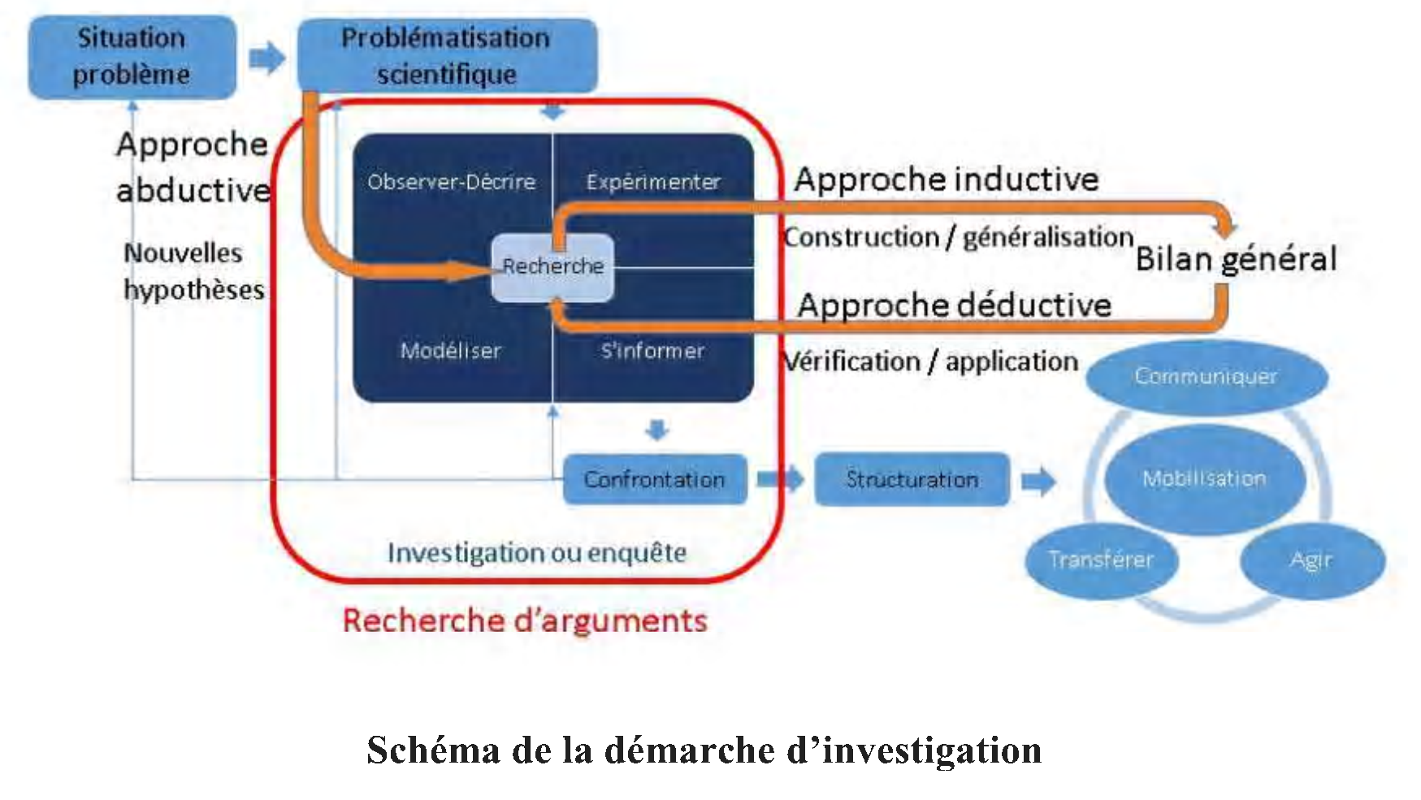
Démarche inductivo-déductive

Slide 19
Vécus des ressentis de la résilience en début du processus
Ceux résultants des mécanismes d’acculturations violentes
de sortie subie, occasionnant des mécanismes de soupape de sureté dont le degré d’addiction varie en fonction de celui des degrés des ressentis des accalmies nés du subjectivisme
Par l’attisement des valeurs cumulatives d’enjeu, s’inculquant des acculturations planifiées (Roger Bastide, 1971) procurant une nouvelle lisibilité de la réalité sociale
Ressentis des vécus des traumatismes liés à leur statut de femme et conjointement à ceux liés à leur alcoolisme de la résilience en post phase 1
Mutés en des consentis en post phase 2
Avancés des consentis vers la saturation
en post phase 3
Résultats autour de la résilience
Méthode quantitative
Troisième type de résultats :Evolution cumulative de la performance des vécus de la résilience chez les femmes alcoolo dépendantes
Méthode qualitative

Slide 20
Consolidation des acquis résultant de la concomitance des enjeux vers la généralisation
Généralisation 1
Généralisation 2
Généralisation 3
D’extraction d’une portion de la réalité sociale, « d’inscriptions de données visualisables et discutables » (Latour, 1995 ; Callon et al., 2001), l’heuristique se déployant par son envergure : anthropocentrée,
favorable de l’agissement en co-auteurs : s’inculquant la perspective
des acteurs, « de voir avec leurs yeux », de s’approcher du point de vue du terrain (Rose, 2001)
Meilleure lisibilité de la réalité, fréquentation du bar: lieu d’accumulation et d’attraction du sanjila, lieu d’éducation par le paire (révolutionner des signifiants/signifiés des comportements stéréotypés)
L’atteinte de la contingence de la carrière par la réflexivité transformative d’enjeux de par la jonction entre le conjoncturel et le conjecturel par la sérendipité
Dans la concomitance des enjeux du ressenti (des vicissitudes de l’histoire, de la plasticité de l’humain et de l’interstice de liberté et de créativité)
pour rompre la perpétuation de la situation problématique
L’exploration de la résilience (La résilience se positionnant en second degré de réflexivité , (Tarter et Vanyukov, 1999);(Rudolf, 2009)
Faisant que l’ingénierie sociale par la réflexivité joue un rôle significatif dans le processus de sortie allant de celle subie à celle autodéterminée.
Atteindre la résurgence phase prémices de la résilience
Se déployant comme un nouvel art de vie (Cyrulink, 1999)
portant la personne vers la réhabilitation, pour mener une vie conventionnelle nouvelle, d’acquérir de motivation nouvelle, susceptible de conduire une existence nouvelle faite des comportements mieux authentiques par rapport à elle-même (même au niveau des actions semblant d’être anodines de valeurs, accentuation sur la notion de préparation)
Du sommeil alcoolique se mutant en séance de réflexion et de rumination (déploiement inductivo-déductif dans le mécanisme d’auto apprentissage des valeurs)

Slide 21
L’ingénierie sociale par la réflexivité en tant que support du processus de la résilience
La démarche inductive a permis une évolution du regard : tel est de mettre en regard le questionnement que porte l’observateur sur le terrain : : La découverte d’un objet qui soit à la fois objectivement très lointain et subjectivement très concret (Jean François et Baré, 1973)
A travers le mécanisme d’objectivation du subjectif permet d’atteindre la contingence de la carrière de la réflexivité amenant au basculement de l’aléa moral vers de balance décisionnelle effective et performante par la soutenabilité en vertu d’un processus concomitant d’acculturation d’enjeu à la fois dynamiste (Balandier Georges, 1967 ) et planifiée (Roger Bastide, 1971)
Promeut une lisibilité plus authentique et mieux authentifiée par l’individu alcoolique dans l’enjeu de démystification et la démythification des valeurs sur la réalité sociale
Discussions

Slide 22
Conclusion
L’Ingénierie sociale par la réflexivité, se renvoyant du mécanisme prémices de résilience.
Les femmes alcoolo dépendantes étudiées, dans un état d’une meilleure visibilité d’elles-mêmes, animées d’une logique d’INTERNALITE (Poultier, 1986) « de s’estimer maître à bord de son existence »,
Après avoir tout forcené bien regardé, par la réflexivité: tel est le processus parcouru de l’objectivation du subjectif, se renvoyant au mécanisme binôme binaire de : « flexibilité, flexibilisation » sous le support d’une ingénierie sociale à la hauteur du défi, d’amorcer l’atteinte de la résolvance, la phase élaborée de la résilience
.

Slide 23
Merci
DE VOTRE ATTENTION

